Slide 1
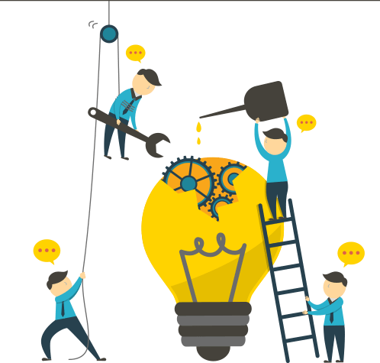
PROBLEM ÇÖZME BECERİLERİ VELİ SUNUMU

Slide 2
Ergenlik
Latincede büyümek, olgunlaşmak anlamında kullanılan ‘adolescere’ fiilinin kökünden gelmektedir.
Bir durum değil süreçtir.
Bireyde gözlenebilen hızlı ve sürekli bir gelişme evresi olarak da tanımlanabilmektedir (Yavuzer, 2007).
Buluğ çağına erme sebebi ile biyo-psikolojik bakımdan çocukluğun sonu ile toplum hayatında sorumluluk alma dönemi olan çocukluk ve genç yetişkinlik arasında kalan 12-24 yaşları arasındaki gruptur (Kulaksızoğlu, 2002).

Slide 3
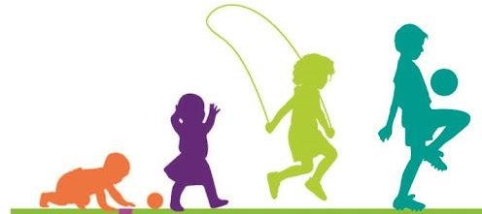
Ergenlik
Ergenlik belirli yaşlarla sınırlı olmayan bir hayat dönemidir.
Ergenlik çağının başlangıcı
gibi, yetişkinliğe geçmek de farklı
ergenlikten toplumlarda
birbirinden başka kriterlere bağlı olabilir.
Yetişme
koşulları, zeka, çevre gibi değişkenlerin
farklılaşması nedenleriyle ergenlik için kesin bir yaş
sınırı 2002).
koymak doğru olmayacaktır (Kulaksızoğlu,

Slide 4
Ergenlik Döneminde Gelişim
Duygusal Gelişim
Duygular çabuk iniş çıkış gösterir.
Ergen çabuk sevinir, çabuk üzülür.
Birden sinirlenir, olur olmaz şeyi sorun yapar.
Tepkileri önceden kestirilemez.

Slide 5
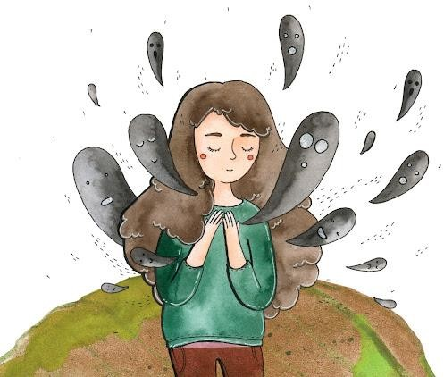
Ergenlik Döneminde Gelişim
Duygusal Gelişim
Hızlı bir şekilde gelişen dış görünüşünden utanma ve mahcup olma ergenlerde oldukça yaygın bir duygu durumudur.
Ergenlikteki bir kız veya erkek zaman - zaman başkalarından uzaklaşmak, kendisi ile baş başa kalmak istiyor gibidir. Anne-babanın ve arkadaşların beraber olma isteğini reddedip içe dönebilir.

Slide 6
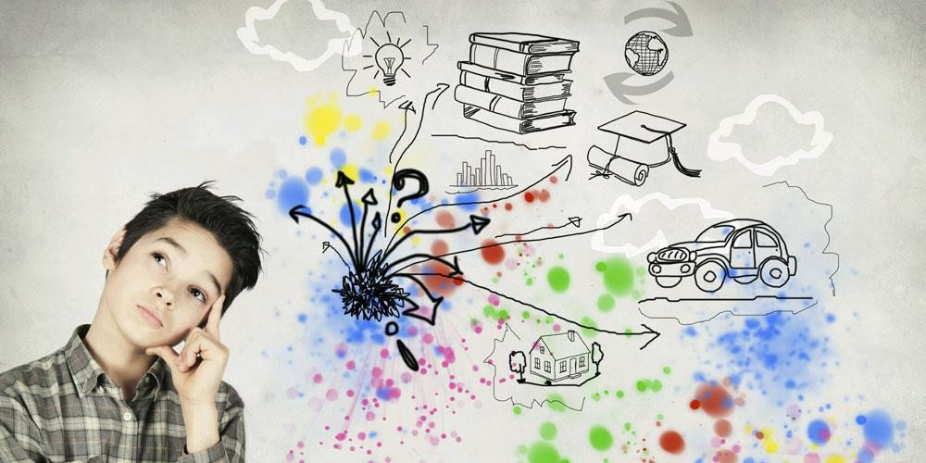
Ergenlik Döneminde Gelişim
Duygusal Gelişim
Çalışır veya oyun oynarken yorulur ve çalışmaya karşı daha az isteklidir.
Ergen yeni bir durumla karşılaştığında, bu kendisi için alışık olmadığı bir durumsa heyecanlanıp korkabilir. Heyecan dengesi tam oluşmadığı için duyguların kontrolü zordur. Çoğu ergen heyecan verici durumlar karşısında kolayca kızarabilir. Kızarma ergende korku yaratan istenmedik bir durumdur. Heyecanların kontrolü öğrenme ile kazanılır.

Slide 7
Ergenlik Döneminde Problem ve Problem Çözme
Problem
Bir kimsenin istenilen bir amaca varmak maksadıyla topladığı mevcut güçlerin karşısına dikilen engele denmektedir (Bingham, 1971)
Bulunduğunuz yerle bulunmak istediğiniz yer arasındaki boşluk, başka bir deyişle olanla olması gereken durum arasındaki farktır (Öğülmüş, 2006)
Problemler, genellikle belirsizliklerden, emin olamayacağımız durumlardan, güçlükler içeren sorunlardan ve ilişkilerden oluşur (Keenan, 1997)

Slide 8
Problemin Temel Özellikleri
Bireyin kafasında aşağı yukarı bir amaç vardır.
Bireyin amaca uzanan yolu önüne şu veya bu şekilde bir engel çıkar.
Birey, kendisini amaca teşvik eden, içsel bir duyar (Bingham, 1971)
erişmeye gerginlik

Slide 9
Problemin Temel Özellikleri
Mevcut durumla olması gereken arasında bir farkın bulunması
Kişinin bu farkı fark etmesi ya algılaması
durum
da farkı
Algılanan farkın kişide gerginliğe yol açması
Kişinin gerginliği ortadan kaldırmak amacıyla girişimlerde bulunması
Kişinin gerginliği ortadan kaldırmaya yönelik
girişimlerinin engellenmesi (Öğülmüş, 2006)

Slide 10
Problem Çözme
Bir problem ile karşılaşıldığında bunun üstesinden gelmek için çeşitli alternatif çözüm yollarının üretilmesi, bu alternatif çözüm yolları içinde en etkili olanın seçilebilmesi ve seçimin uygulanabilmesi
olarak tanımlanmaktadır (Gökbüzoğlu, 2008)
Bir hedefi ele geçirmeye yönelik davranış
olarak tarif edilebilir (Arkonaç, 2003)
Bir amaca erişmekte karşılaşılan güçlükleri yenme sürecidir (Bingham, 1971)

Slide 11
Problem Çözmede Önemli Noktalar
Etkili problem çözme kapsamlı bir süreçtir.
Bireylerin problemlerini çözeceklerine dair
umutlarının olması çok önemlidir.
Problemleri bir fırsat, şaşırtıcı bir noktadan ileriye doğru gitmek için bir vesile olarak düşünmek önemlidir.
Etkili problem çözme, güç bir durumu karşılamak amacıyla geçmiş yaşantıları, izlenim ve duyguları,
faydalı kuvvetler haline getirecek şekilde
harekete geçirmek ve kaynaştırmaktır.

Slide 12
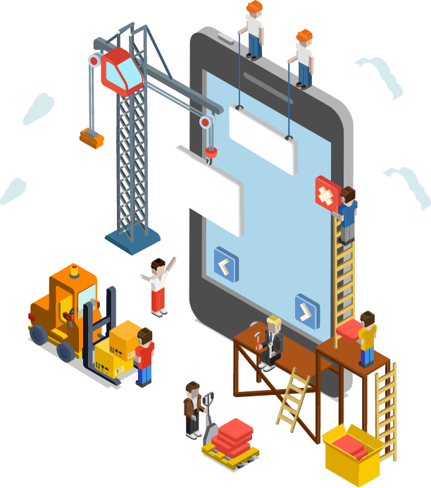
Problem Çözme Aşamaları (Bedoyere, 1995)
Dinleme
Araştırma
Amaç
Destekleme
İzleme

Slide 13
Problem Çözme Aşamaları (Senemoğlu, 2005)
Problemi anlama
Çözüm için plan yapma
Planı uygulama
Sonuçları değerlendirme

Slide 14
Problem Çözme Aşamaları (Mountrose, 2000)
Problemi tanımlama
Duyguları ifade etme
Olumsuz inancı bulma
Olumlu inancı bulma
Geleceği zihinde canlandırma

Slide 15
Problem Çözme Aşamaları (Öğülmüş, 2006)
Problemin fark edilmesi
Problemin tanımlanması
Alternatiflerin üretilmesi
Çözümlerin Seçilmesi
Uygulama
Değerlendirme ve düzeltme

Slide 16
Aşamaların Ortak Özellikleri
Problem çözme işleminde başarı, öncelikle tanımlanmasına bağlıdır.
problemin
doğru
Bunun yanı sıra problemli durumla ilgili yeterli bilgi sahibi olunmalıdır.
Çeşitli davranış tarzları belirlenmelidir.
Uygun olan yöntem seçilmelidir.

Slide 17
Problem Çözme Yöntemleri
Iraksak Düşünme: Problemi çözmeye çalışmadan önce, onun üzerine mümkün olduğunca çok ve çeşitli açılardan düşünmek gerekir.
Yakınsamalı Düşünme: Bazen problemin bir parçasını çözmekle tümünü çözebilecek duruma gelinir. Önce problem küçük parçalara bölünür. Sonra her parça incelenerek, en çok hangisinin üzerinde çalışmaya değecek kadar önemli olduğuna karar verilir (Weis, 1993).

Slide 18
Problem Çözme Yöntemleri
Beyin Fırtınası: Problemle uzaktan yakından ilgili bütün fikirlerin ortaya atılması gerekir. Bunun için, probleme neyin neden olduğu konusunda akla gelen bütün fikirler, hiçbir eleştiride ve yargıda bulunmadan yazılır. Bütün olasılıklar tüketildikten sonra yazılanlar incelenmelidir (Weis, 1993).
Beyin fırtınasındaki
mantık kısaca şudur; bir
erken
problemi yapmadan çalışmak,
çözerken
bir değerlendirme
olabildiğince çok fikir üretmeye
fikirler toplandıktan
bunları ve değerlendirme yapmak
sonra
gözden geçirmek
(Morris, ).

Slide 19
Problem Çözme Yöntemleri
5N1K Tekniği: Ne, nerede, ne zaman, niçin, nasıl, kiminle sorularının sorulduğu bilgilerin sistematik hale gelmesini sağladığı tekniktir. Bu teknik sayesinde probleme neden olan unsurlar sistematik hale getirilir ve toplu olarak görülebilir.
Artı Eksi İlginç Tekniği: Üç sütunlu bir çalışma
tekniğidir. Artı sütununa
problemin yönleri, eksi sütununa problemin
olumlu olumsuz
yönleri ve ilginç sütununa ise diğer iki sütuna girmeyen unsurlar yazılır. Olayı yeniden değerlendirme, farklı bakış açısı ile çevrelemeyi ve olayda bir rota belirlemeyi kolaylaştıracaktır.

Slide 20
Problem Çözme Yöntemleri
Balık Kılçığı Tekniği (Sebep – Sonuç Diyagramı): Kişileri sistematik bir şekilde düşünmeye sevk eden balık kılçığı tekniği, problem ile problemin ortaya çıkışına neden olan etmenlerin arasındaki bağın grafiksel bir şekilde analiz edilmesidir. Teknik, adını, problemlerin ana nedenler ile pek çok alt nedenlerden oluşması ve bu yüzden de yapılan çizimin balık kılçığını andırması sayesinde almıştır.
Matriks Tekniği: Bu teknikte ise problemi meydana getiren unsurlar belirlenerek liste halinde yazılır. Bu yazma işi ise problem çözümünde farklı çözüm noktalarında ulaşmayı sağlar. Ortaya çıkan birden fazla çözüm yolu kişinin en sağlıklı sonuca ulaşmasını sağlar.

Slide 21
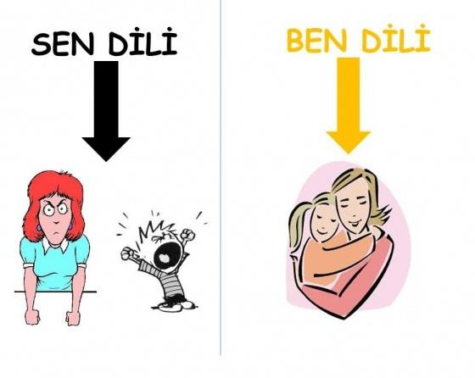
Problem Çözmede Ergenle İletişim ve Örnekler
Sen Dili – Ben Dili
Sen dili, suçlama içerir
Ben dili, bireyin
ve karşımızdaki kişi
karşılaştığı davranış ve durum karşısında
doğal bir savunmaya
geçer. Dolayısıyla sonuç anlaşılamama, tartışma, kavgaya kadar gidebilir.
bireysel tepkisini, kendi duygu ve düşüncelerini açıklayan ifade şeklidir.

Slide 22
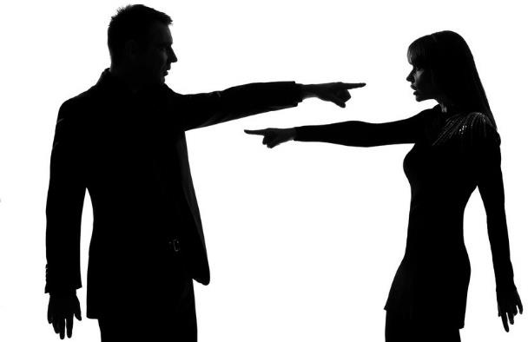
Problem Çözmede Ergenle İletişim ve Örnekler
“Kabahat sana inananda, senin ipinle kuyuya inende, sana değil kendime kızıyorum.” Sen Dili
“Randevulaştığımız yere gelmediğinde kendimi çok kötü hissettim, bana haber vermeni çok isterdim.” Ben Dili
“Konuşurken gözüme bile bakmıyorsun. Çok kabasın.“ Sen Dili
“Konuşurken gözüme bakmadığın zaman beni dinlenmediğini , ciddiye almadığını düşünüyorum. Bu da beni kırıyor.” Ben Dili

Slide 23
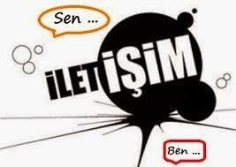
Problem Çözmede Ergenle İletişim ve Örnekler
“Bin defa söyledim. Hala aynı şeyi yapmakta ısrar ediyorsun, kapa şu telefonunu daha kaç kere ısıtmam gerekiyor yemekleri?” Sen Dili
“Yemek hazır, arkadaşına yemekten hemen sonra arayacağını söylesen beni ne kadar mutlu edersin, çok açım, lütfen.” Ben Dili
Baba:” Her aksam ayni şey, tutturuyorsun oyun oynayalım diye! Benim yorgun olabileceğim hiç aklına gelmiyor değil mi? Yaramaz ve şımarık bir çocuk gibi davranıyorsun!” Sen Dili
Baba: “Bu aksam çok yorgun hissediyorum canım. İstersen oyun oynamayı başka bir akşama erteleyelim.” Ben Dili

Slide 24
Ben Dili Alıştırmaları
Durum: Baba gazetesini eline almış ve koltuğa oturmuştur. Çocuk babanın kucağına atlar.
*Sen mesajı : “Birisi bir şey okurken onu rahatsız etmemelisin”
*Ben mesajı : …………………………….
Durum : Çocuk eli yüzü çok kirli olarak sofraya oturur.
*Sen mesajı : “Ne kadar pis bir çocuksun, bu ellerle nasıl sofraya gelebiliyorsun?”
*Ben mesajı : ……………………………

Slide 25
Ben Dili Alıştırmaları
3. Durum : Çocuk odasında yüksek sesle müzik dinliyor.
*Sen mesajı : “Müziğin sesini niye bu kadar fazla açıyorsun. Evdeki diğer kişileri de düşünmelisin.”
*Ben mesajı : ………………………….

Slide 26
Problem Çözmede Ergenle İletişim ve Örnekler
Etkili İletişim (Net Mesaj Verme)
Ebeveynle ergen arasındaki iletişim bozukluklarının en yaygın nedenlerinden biri, mesajlarımızın açık olmamasıdır. Buna yol açan, ne demek istediğimizi biliyorsak da, kastettiğimiz şeyi başkalarının kolayca anlayabileceği şekilde nasıl ifade edeceğimizi her zaman bilemememizdir.

Slide 27
Problem Çözmede Ergenle İletişim ve Örnekler
ÖRNEK 1.
“Makul bir saatte evde olmanı istiyorum” gibi basit bir mesajla, ergen çocuğunuzun saat 22.00‘ a kadar eve gelmesi gerektiğini kastediyor olabilirsiniz. Çocuğunuz ise “makul saati” gecenin biri olarak yorumlayabilir.

Slide 28
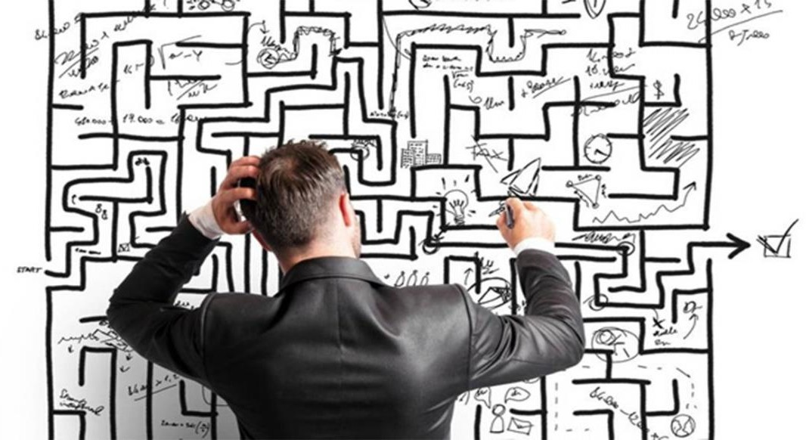
Problem Çözmede Ergenle İletişim ve Örnekler
ÖRNEK 2.
SÖYLENEN CÜMLE : Ahmet, lütfen yatağını düzelt.
KASTETTİĞİNİZ ŞEY : Ahmet, lütfen yatağını hemen düzelt, çünkü az sonra misafirlerimiz gelecek.
Ne demek istediğinizi tam olarak belirtmediğiniz sürece bütün normal ergenler gibi Ahmet de düşüncenizi şöyle anlayacak: “Ahmet, lütfen yatağını bir ara düzelt.”

Slide 29
Problem Çözmede Ergenle İletişim ve Örnekler
Bu tür durumlarda;
Sorunun mesajınızı oluşturma tarzından kaynaklanıp kaynaklanmadığını anlamak için ifadelerinizi analiz edin. Kendinize şu soruları sorun:
“Yanlış anlaşılabilecek ya da farklı yorumlanabilecek sözcükler ya da cümleler mi kullandım?”
“Acaba sözlerim kastettiğimden başka anlamlarda yorumlanabilecek kadar belirsiz mi?”
“Ergen çocuğumun kafasını karıştıracak içsel göndermeler ya da anlaşılmaz sözler mi kullandım?”

Slide 30
Problem Çözmede Ergenle İletişim ve Örnekler
“Gerçekten ne demek istiyorum?”
Eğer sözlerinizi yeterince açık bir şekilde oluşturmadığınızdan endişeliyseniz, konuşmadan önce şu sorular hakkında düşünün:
“Gerçekten ne demek istiyorum?”
“Eğer başka biri bana bunları söyleseydi, nasıl yorumlardım?” “Acaba haksız varsayımlarda bulunuyor muyum?”
“Açık ve doğrudan mı davranıyorum?”

Slide 31
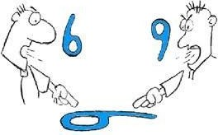
Problem Çözmede Ergenle İletişim ve Örnekler
Sorun Alanı: Eve Dönme Saati
Ergen (15 yaşında): Bu gece eve geç geleceğim. Maçtan sonra Metinler’ in evde
toplanacağız.
Burada iki tür diyalog göreceğiz.
ANLAŞMAZLIK DİYALOĞU
Ebeveyn: Bu gece olmaz. Saat 23.00'da evde olmalısın. Ergen: İmkansız!
Ebeveyn: Bana karşılık verme! Ne dediğimi duydun!
Ergen: Hiç anlamıyorsun. Sorun şu, beni hiç dinlemiyorsun.
Ebeveyn: Pek güzel anlıyorum!

Slide 32
Problem Çözmede Ergenle İletişim ve Örnekler
ÇÖZÜM DİYALOĞU
Ebeveyn: Geç kalacağım derken neyi kastediyorsun?
Ergen: Yaklaşık … sularında.
Ebeveyn: Okul günlerinde en geç saat 23.00'de evde olman gerektiği halde, o saate kadar kalmak istediğini söylüyorsun.
Ergen: Biliyorum baba, ama partiden ilk ayrılan ben olmak istemiyorum.
Ebeveyn: Bunun zor geldiğini kabul ediyorum. Anladığıma göre kendini mahcup hissediyorsun... Öyle
mi?
Ergen: Öyle.
Ebeveyn: Bence son günlerde okulda yorulduğundan yakındığını unutmamalıyız. Arkadaşlarına mahcup olmakla, sınıfta uyuyakalmak arasında seçim yapman gerektiğinde, biraz mahcubiyeti seçeceğini umuyorum. Kolay olmayacağını biliyorum, ama gece 23.00'de evde olmanı isterim.

Slide 33
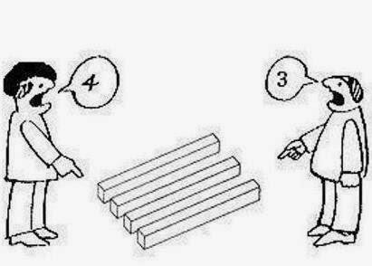
Problem Çözmede Ergenle İletişim ve Örnekler
Sorun Alanı: Evde Yapılması Gereken İşler
Ergen (13 yaşında): Alilere müzik dinlemeye gidiyorum.
Ebeveyn: (Olumsuz bir ses tonuyla)Yapman gereken işleri yaptın mı? Ergen: Yaptım!
Ebeveyn: Öyleyse lütfen giysilerini dolaba kaldır.
Ergen: Baba işim var!
Ebeveyn: Beş dakikanı ayırıp bunu benim için yapabilirsin. Ergen: (Surat asarak) Hayır!
Ebeveyn: Odana git!
Ergen: (Kapıyı çarparak çıkar.)

Slide 34
Problem Çözmede Ergenle İletişim ve Örnekler
ÇÖZÜM DİYALOĞU
Ebeveyn: Yapman gereken işleri yaptın mı? Ergen: Hangi işleri?
Ebeveyn: Bu sabah sözünü ettiklerimizi. Ergen: Şey, bir kısmını yaptım.
Ebeveyn: Ali'lere gitmek istediğini söylüyorsun, ama işlerini anlaştığımız şekilde bitirmemişsin. Ergen: Ama geç oluyor ve şimdi gitmezsem, hiç zamanım kalmayacak.
Ebeveyn: Zamanın önemli olduğunu kabul ediyorum. Anladığıma göre, bu kadar çok işi bu kadar az zamanda
yapman gerektiği için kendini engellenmiş hissediyorsun. Öyle mi?
Ergen: Hem de nasıl?
Ebeveyn: Bence daha önce başlasaydın, şimdi bitirmiş olurdun değil mi? Ergen: Sanırım öyle.
Ebeveyn: Yapmayı kabul ettiğin şey, acele edersen uzun sürmez. Hadi bitirelim şunu. Ergen: Peki baba.

Slide 35
Unutmayın!!!
“ Çözüm Diyaloğu” daha fazla zaman, daha fazla düşünce, daha fazla özdenetim isteyebilir. Ama bunun, çocuklarımıza onları dinlediğimizi gösterme olasılığı daha fazladır ve söylememizi gerçekten istedikleri şeyleri keşfetmemiz için bize daha fazla olanak tanır.

Slide 36
Ergenlerin Duymak İstediği Beş Mesaj
davranışlarımızla göstermemiz gereken beş mesajı aktarmak istiyorum.
“Seninle gurur duyuyorum.”
“Bana herhangi bir nedenle gelebilirsin, ben her zaman dinlemeye hazır olacağım.”
“Seni anlamak istiyorum.”
“Sana güveniyorum.”
“Seni seviyorum.”
Bu mesajların ne kadarını verebiliyorsunuz?

Slide 37
DİNLEDİĞİNİZ İÇİN TEŞEKKÜRLER…

